Slide 1
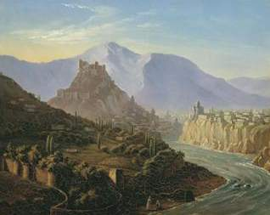
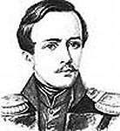
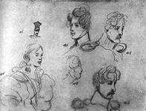
Михаил Юрьевич Лермонтов
(к 200-летию со дня рождения)
Провела : Шантанова Т.Г.
с.Мухор- Тархата

Slide 2

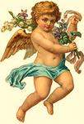
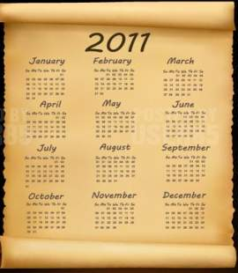
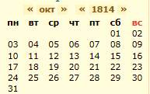
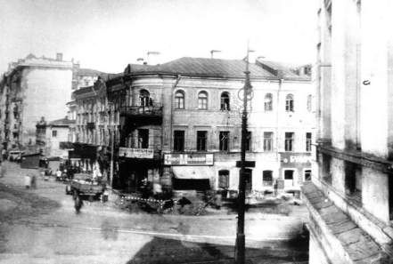
В ночь со 2-го на 3-е (15) октября, в Москве, в семье капитана Юрия Петровича Лермонтова и Марии Михайловны (Арсеньевой), родился сын - Михаил Юрьевич Лермонтов.
3
«Ребенка милого рожденье
Приветствует мой запоздалый стих.
Да будет с ним благословенье
Всех ангелов небесных и земных!
Да будет он отца достоин,
Как мать его, прекрасен и любим;
Да будет дух его спокоен
И в правде тверд, как божий херувим»
Лермонтов М.Ю.
Дом у Красных ворот, где родился М.Ю. Лермонтов.

Slide 3

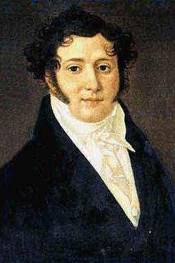
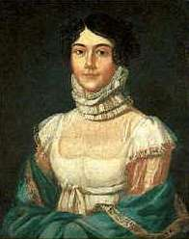
Родители М.Ю.Лермонтова
М.Ю. Лермонтов родился 3(15) октября 1814 г. в семье армейского капитана Юрия Петровича Лермонтова и Марии Михайловны Лермонтовой (урожденной Арсеньевой). Юрий Петрович пленил свою богатую невесту внешней красотой и редким добродушием. Мария Михайловна вышла замуж , несмотря на протесты своей матери.

Slide 4

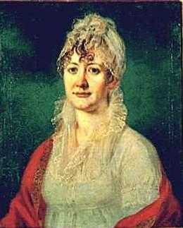

Бабушка Лермонтова, Елизавета Алексеевна Арсеньева

Slide 5

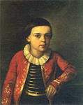

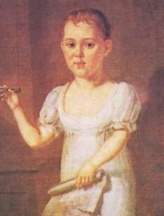
Детство М.Ю. Лермонтова

Slide 6

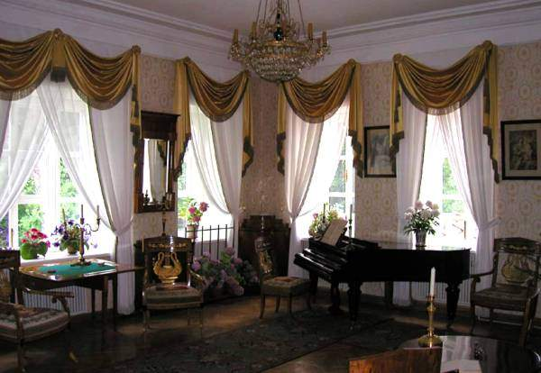
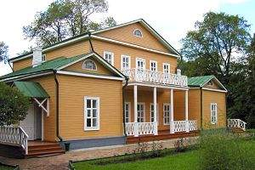
Тарханы

Slide 7

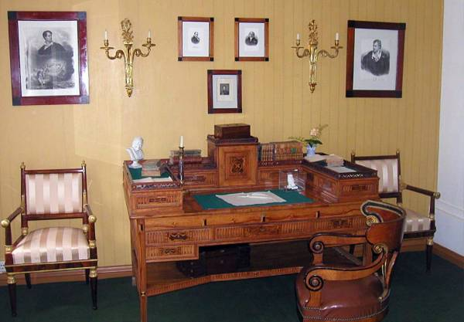
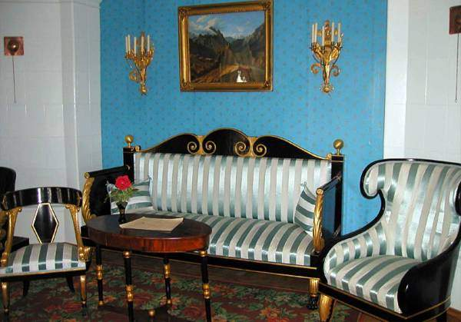

Slide 8
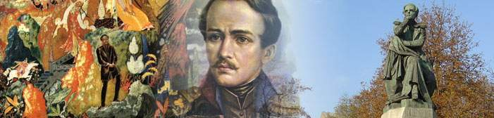
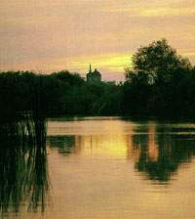
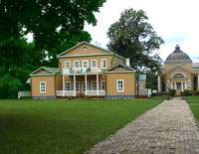

Slide 9
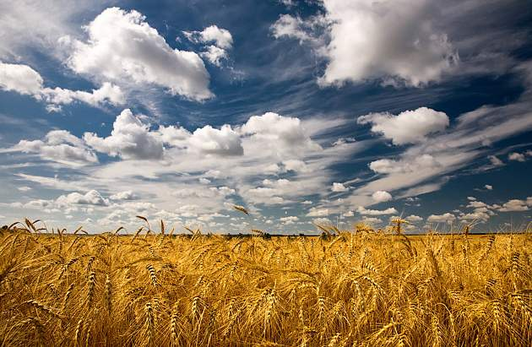
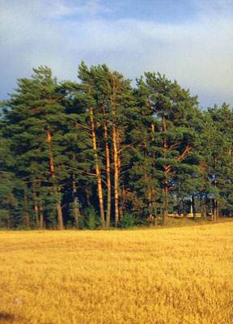
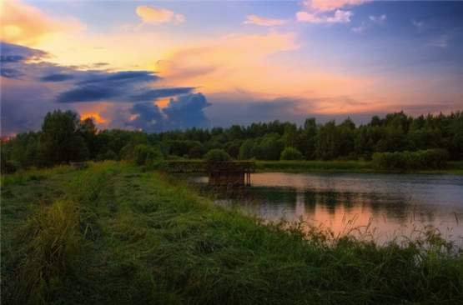

Slide 10
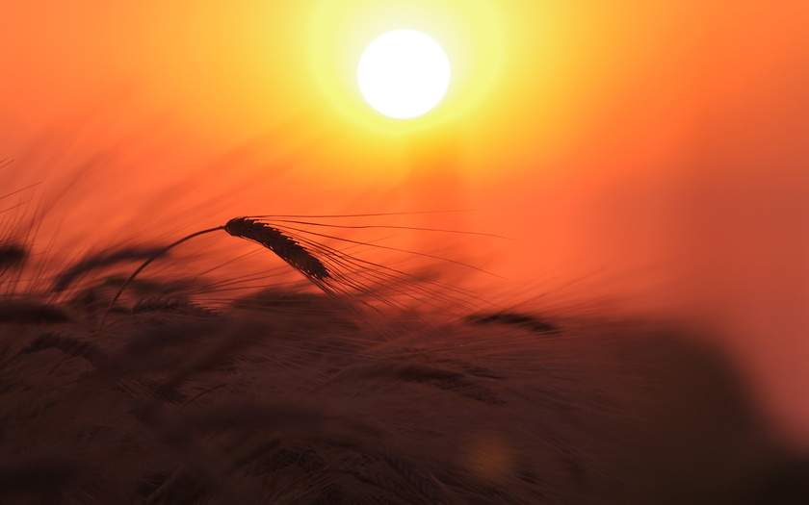
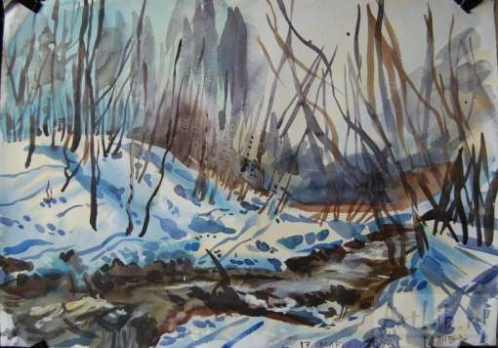
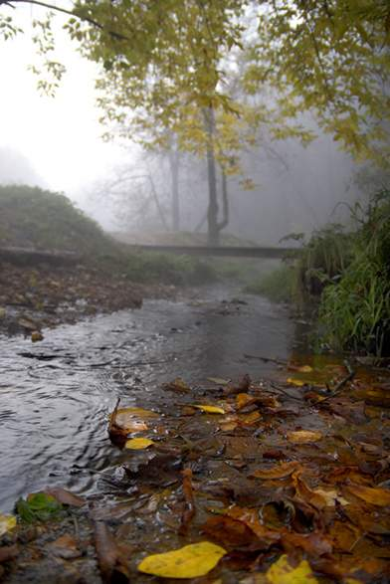
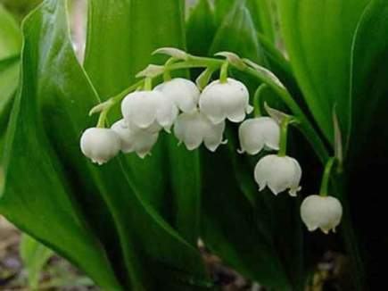

Slide 11
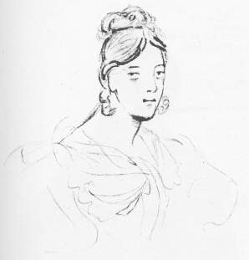
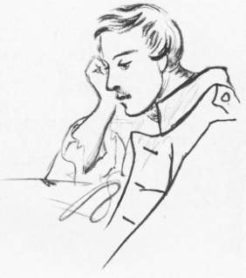
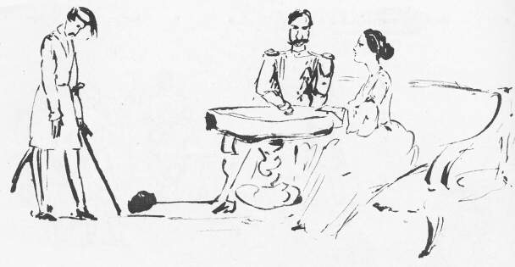
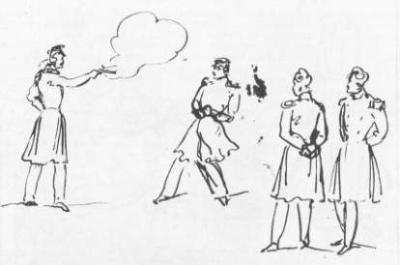
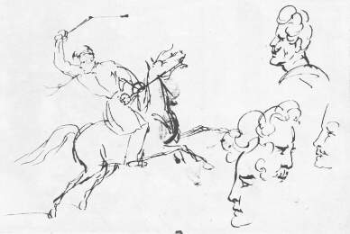

Картины Лермонтова

Slide 12
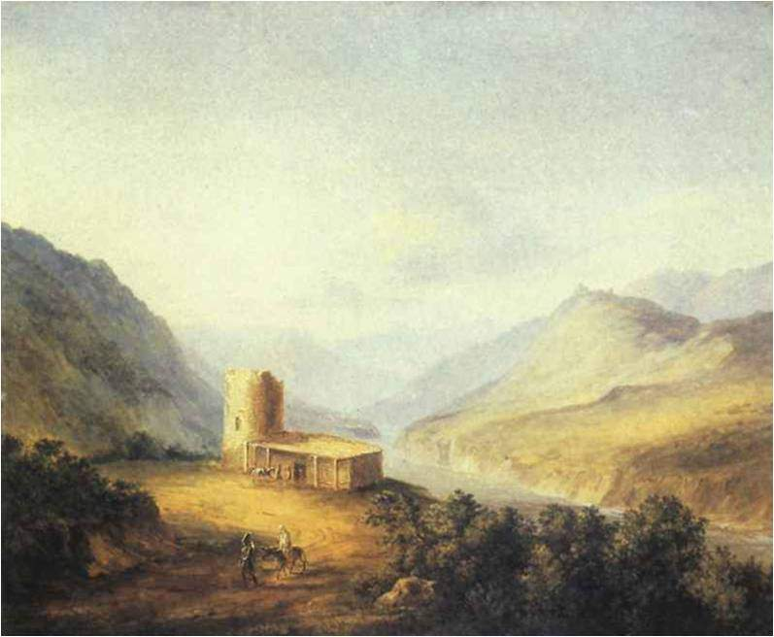
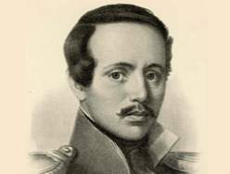
Военно-Грузинская дорога близ Мцхета. Рисунок М.Ю. Лермонтова

Slide 13

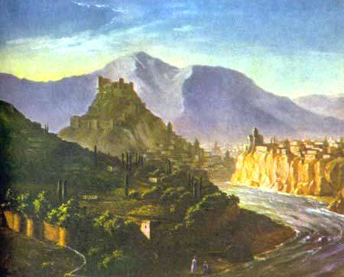
М. Ю. Лермонтов. «Вид Тифлиса»

Slide 14

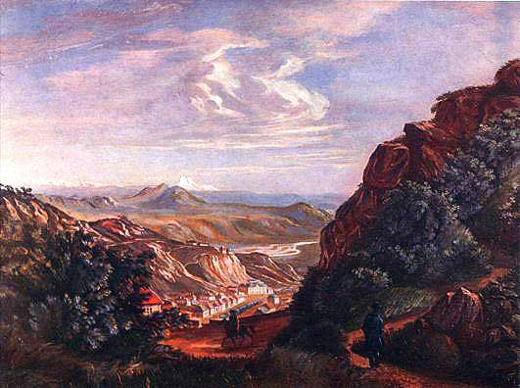
М.Ю. Лермонтов. «Вид Пятигорска»

Slide 15
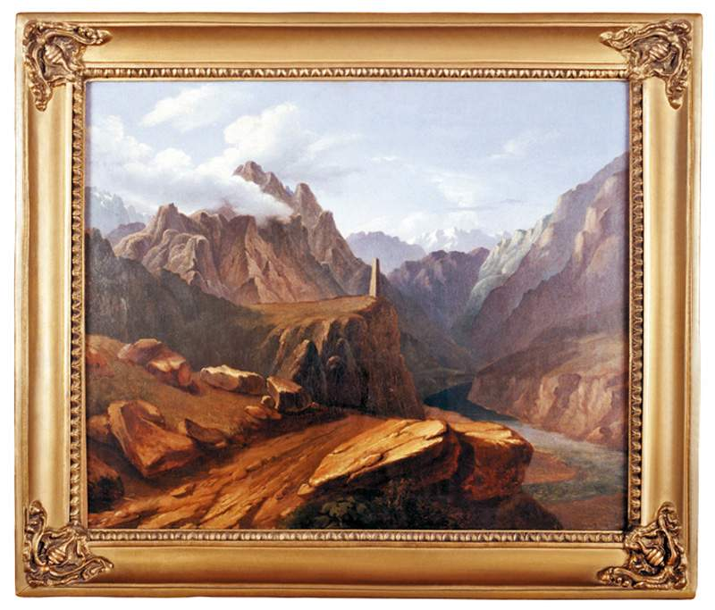

Slide 16

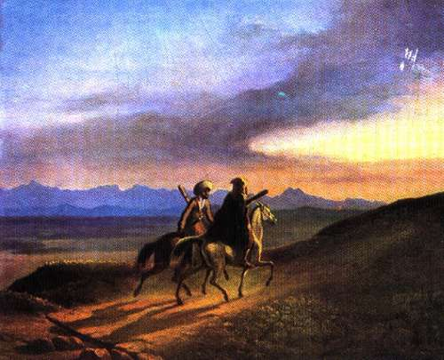
М.Ю. Лермонтов. «Воспоминания о Кавказе»

Slide 17

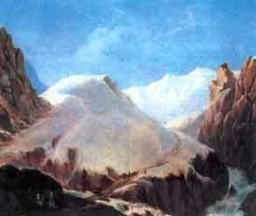
М.Ю. Лермонтов «Крестовый перевал»

Slide 18

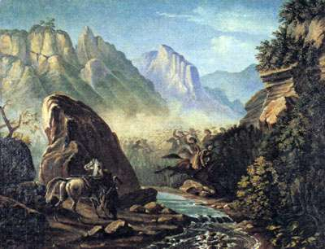
М.Ю. Лермонтов. «Перестрелка в горах Дагестана»

Slide 19


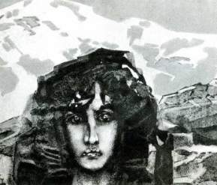
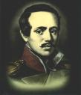
М.Ю.Лермонтов
«Демон»

Slide 20
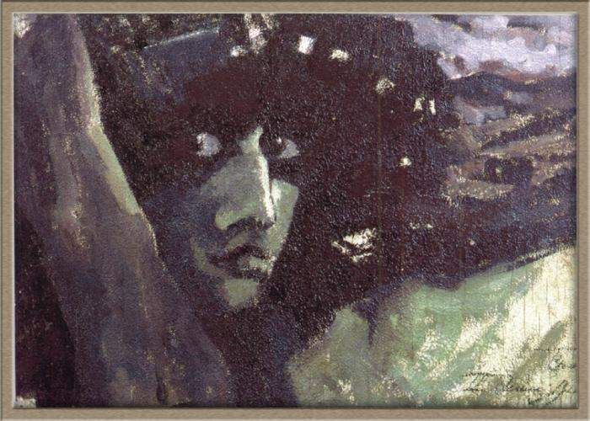

Slide 21
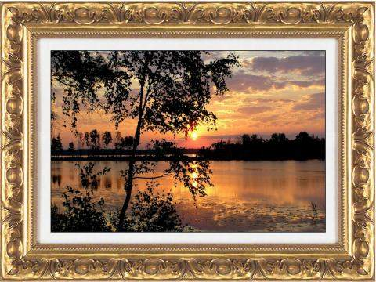
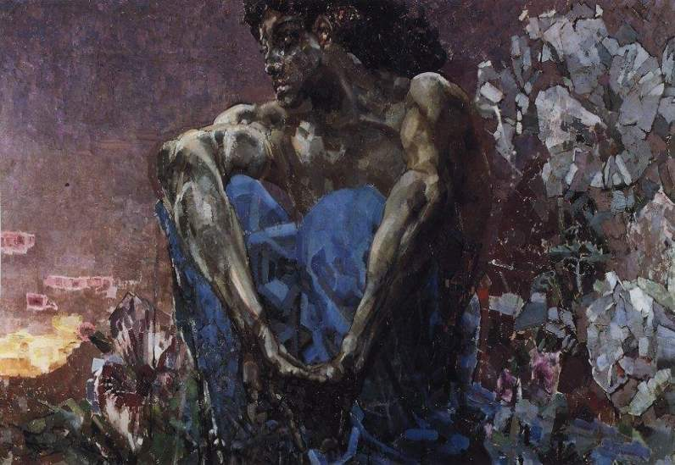

Slide 22
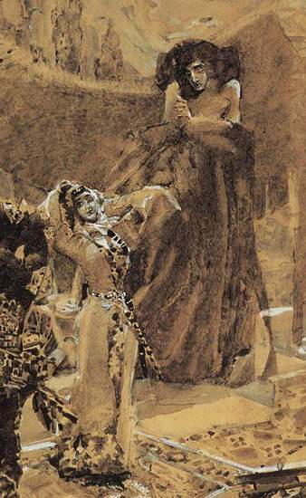
В последний раз
Она плясала,
Увы, заутро ожидала,
Ее, наследницу Гудала,
Свободы резвую дитя,
Судьба печальная рабыни,
Отчизна, чуждая поныне
И незнакомая семья...
Демон, смотрящий
на танец Тамары

Slide 23
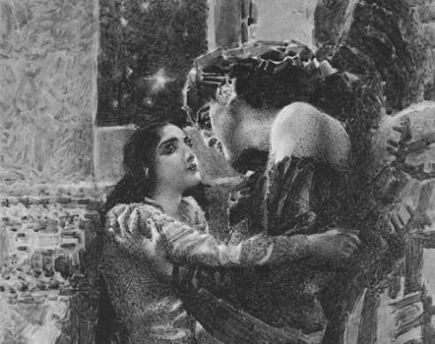
Я опущусь на дно морское,
Я полечу за облака,
Я дам тебе всё-всё земное,
Люби меня!" - И он слегка
Коснулся жаркими устами
К её трепечущим губам...
Соблазна полными речами
Он отвечал ее мольбам.
Могучий взор смотрел ей в очи,
Он жёг ее во мраке ночи...
Свидание Тамары и Демона

Slide 24
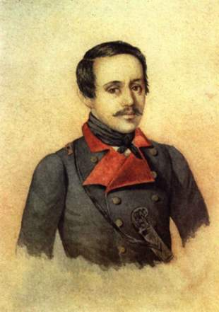
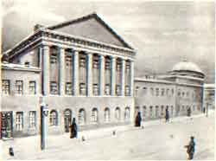
Лермонтов, получив прекрасное домашнее образование, подготовился для поступления в Московский университетский пансион, куда был зачислен 1 сентября 1828 года в четвёртый класс.

Slide 25
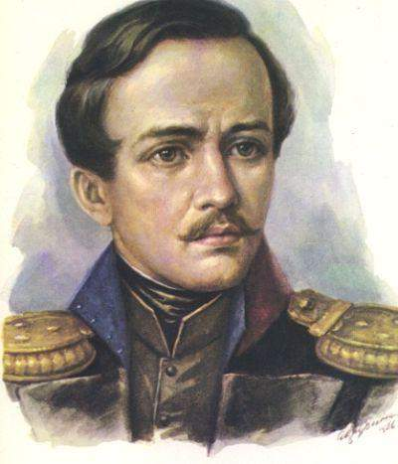



Slide 26
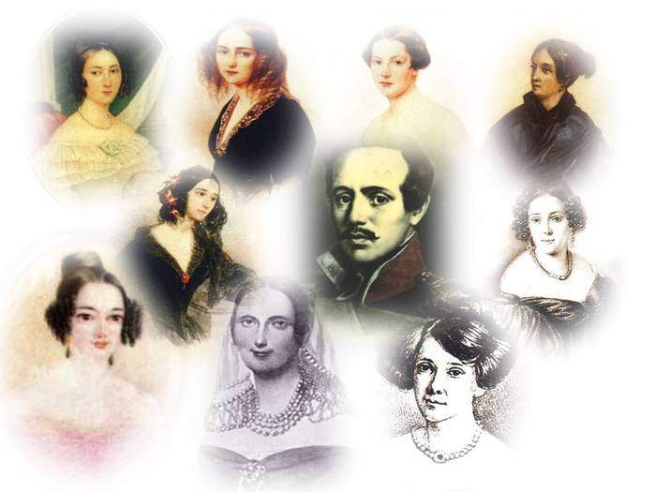

Slide 27

Екатерина Александровна Сушкова
(1812 – 1868)
Так я молил твоей любви
С слезами горькими, с тоскою;
Так чувства лучшие мои
Обмануты навек тобою!
«Нищий»

Slide 28





Варвара Александровна Лопухина
(1815 – 1851)

Slide 29



Наталья Иванова

Slide 30



Мария Щербатова

Slide 31





Slide 32


Slide 33





Slide 34



Slide 35


Slide 36


Еще дуэль! Еще поэт
С свинцом в груди сошел с ристанья.
Уста сомкнулись, песен нет,
Все смолкло… Страшное молчанье!
Тут тщетен дружеский привет…
Все смолкло – грусть, вражда, страданье,
Любовь, – все, чем душа жила…
И где душа? Куда ушла?…
Н.П. Огарев “На смерть Лермонтова”

Slide 37


Я б желал навеки так заснуть,
Чтоб в груди дремали жизни силы,
Чтоб, дыша, вздымалась тихо грудь;
Чтоб всю ночь, весь день мой слух лелея
Про любовь мне сладкий голос пел,
Надо мной, чтоб, вечно зеленея,
Темный дуб склонялся и шумел.
М. Лермонтов «Выхожу один я на дорогу»
Памятник М. Ю. Лермонтову в Тарханах

Slide 38



